Slide 1
阶段三

Slide 2
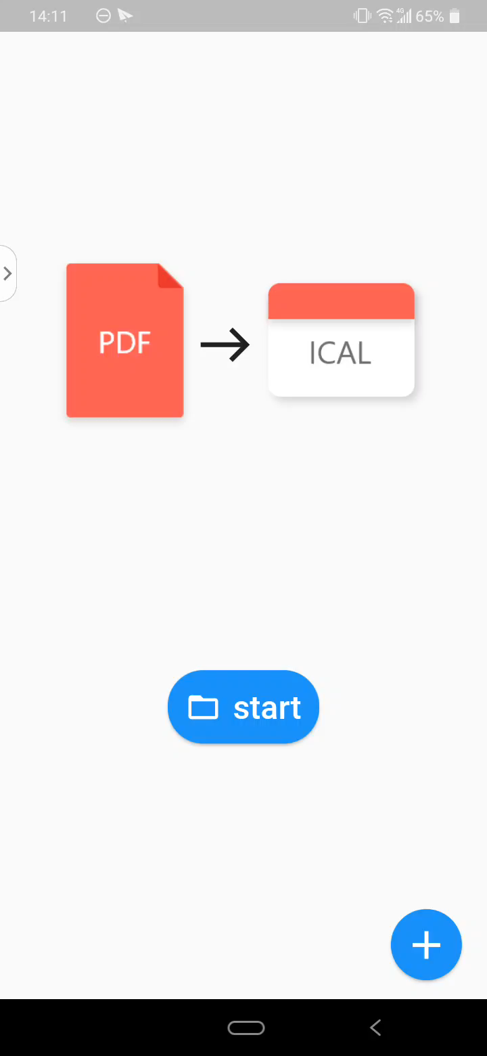
目前进度：
转换功能正常
多语言支持
多主题支持（均可以便捷添加）
存在一些界面bug
无障碍未完成（界面设计）
上传功能未完成（需编写服务器）

Slide 3
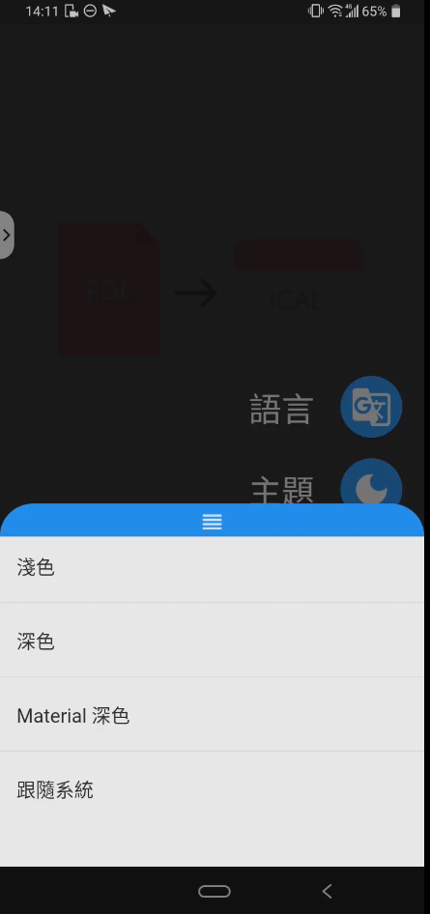
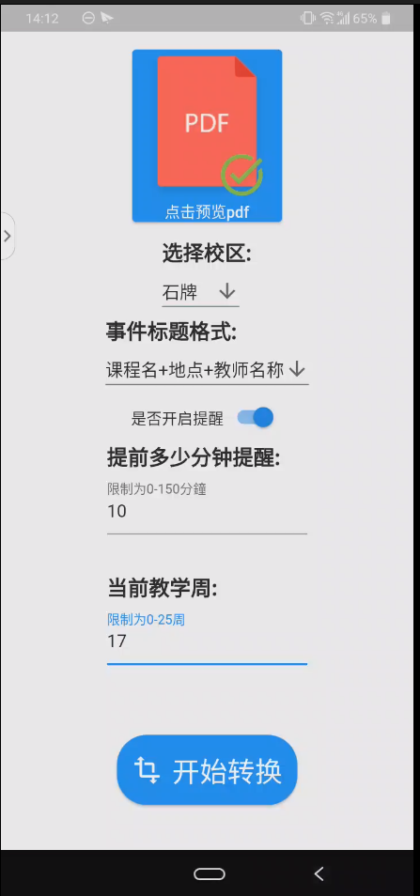
反馈与改进
选项较少，由推入新页面但大部分留空改为弹出抽屉。
选项标题给予强调
转换过程中禁用按钮
取消单独的转换配置页面，组件化并嵌入预览页面。

Slide 4
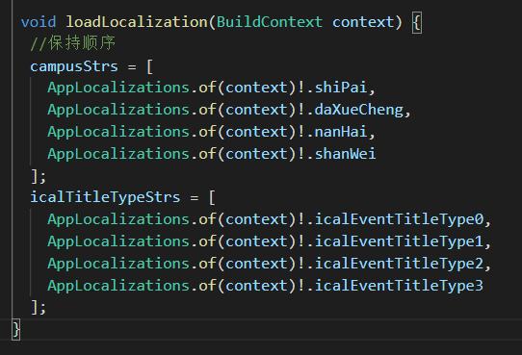
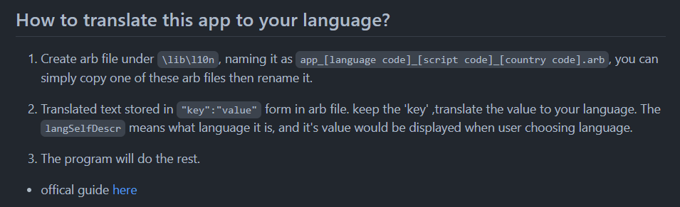
难点
Pdf处理相关
多语言支持
界面中所有文本都由环境中语言类型特定，并且需要响应更改
分离初始化任务，跟随状态类更改
提供便于操作的添加语言方式
各页面主题统一

Slide 5
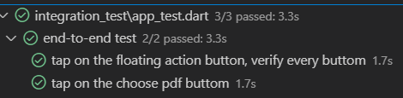
测试情况
仅编写了部分组件测试用例

Slide 6
分工
丁森濠
生成ics、文件预览与分享、界面实现、多语言支持
童家民
界面设计与实现、多主题支持
陈宗力
Pdf处理、课程数据整理、多语言支持

